Slide 1
生命教育電影讀書會
如果有一天，必須遺忘自己的記憶
如果有一天你可以選擇，
是否遺忘別人的記憶

Slide 2
地中海飲食
地中海飲食可降低7成
(1)多攝取蔬果、豆類、堅果、未精製穀類（維生素C、E及 B群）
(2)使用橄欖油等未飽和油脂來烹調或調拌沙拉，少食用飽和性脂肪
(3)多攝取魚類(富含omega-3脂肪酸之魚類)
(4)不建議喝酒；有飲酒習慣者可飲用適量葡萄酒，但切勿過量。
*目前不建議長時間、高劑量從飲食以外的來源進行補充維生素或深海魚油，以免過量而造成副作用。

Slide 3
失智人口
世界衛生組織於民國104年3月首度召開部長級失智症會議，WHO官方網站指出全球有4750萬名失智症患者，且以每年增加770萬人的速度成長，也就是每4秒鐘就有一名新罹病者。
換句話說每一百人有一位

Slide 4
失智症與正常老化的區別
老化 | ★可能突然忘記某事，但事後會想起來。 | ★若做記憶測試，可能會無法完全記住測試中的物品。
失智 | ★對於自己說過的話、做過的事，完全忘記。 | ★無法記住記憶測試中的物品，甚至完全忘記自己做過測試。

Slide 5
預防失智症
保持好奇心 接觸新事物
參加課程 學習新知
多運動 每周規律2次以上運動
風險降低6成
多動腦

Slide 6
維持正常體重
避免肥胖、過重或過瘦，維持健康體位(18.5≦BMI＜24)。
老年人不宜過瘦。

Slide 7
遠離失智症危險因子(避凶) 高血壓、糖尿病 心臟血管疾病腦中風 都會增加阿茲海默症的風險。

Slide 8
其他
嚴重頭部外傷是阿茲海默症危險因子之一，腦部曾經受到重創的人罹患阿茲海默症的風險是一般人的4倍以上。
抽菸是阿茲海默症的危險因子，相對風險上升近2倍，而戒煙可降低風險。持續抽菸的人每年認知功能退化的速度較快。

Slide 9
機器人與法蘭克

Slide 10
劇情簡介
『機器人與法蘭克』講著「不久之後的將來」裡，機器人正式進入人類生活裡面、幫助大家處理各種事務的時代，一個叫做法蘭克的老人與機器人邂逅的故事。
這個機器人並沒有名字，電影以此表達了在看待機器人的中性立場。
而電影以老人兒子和女兒的兩面不同的看法，來簡單示意了古今以來人類對於機器人的兩種立場：支持，與反對。然後，循著故事的行進，《機器人與法蘭克》告訴你，人類遲早要進入使用機器人的一個強烈原因：因為這樣可以免除掉大部分我們不喜歡的勞力工作、進而提昇人類的生活品質。

Slide 11
電影簡介
影片年份：2012
發 行 商：傳影互動
語 言：English
導 演： 傑克史艾爾
片長：90分

Slide 12
主要人物介紹
導演： 傑克史艾爾
編劇： 克里斯多福特
演員： 法蘭克藍吉拉 飾演『法蘭克』
詹姆斯馬斯登 飾演 『法蘭克兒 子』
麗芙泰勒 飾演 『法蘭克的女兒』
蘇珊莎蘭登 飾演 『法蘭克紅粉知己』

Slide 13
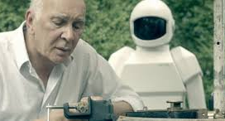
（法蘭克與機器人）

Slide 14
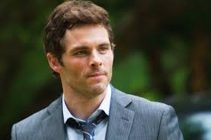
法蘭克兒子

Slide 15
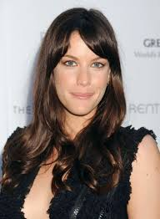
法蘭克女兒

Slide 16
觀賞電影

Slide 17
討論劇情
一開始法蘭克為何會排斥機器人？
二為何法蘭克對洗掉記憶這件事不能忍受？
三如果有個機器人幫你照顧生活起居，你能接受嗎？

Slide 18
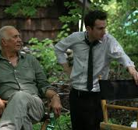
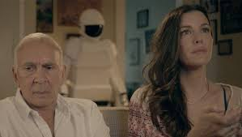
親子衝突篇
兒子
女兒

Slide 19
討論分享
讓以印象最深刻一幕或一句話？
子女忙碌，你會如何安排自己生活方式？
你最希望兒女用什麼樣的方式與你相處？

Slide 20
謝謝聆聽 祝福大家有美好一天

